Slide 1

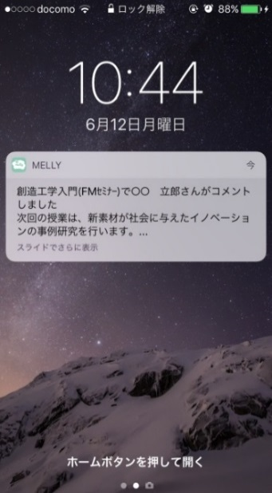
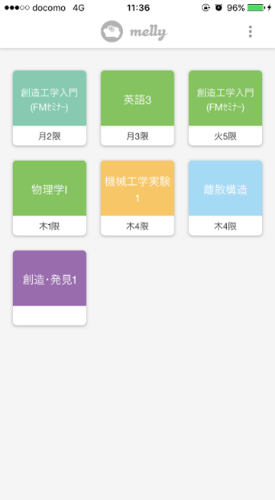
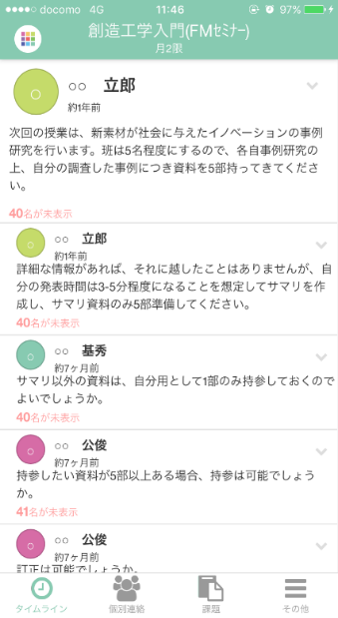
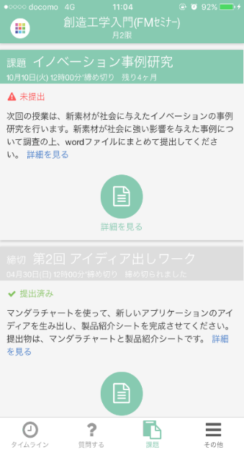
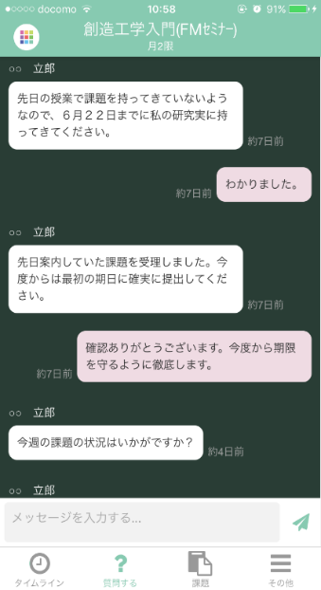
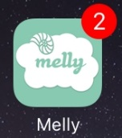






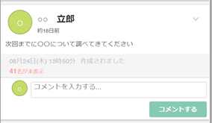



クラスＳＮＳ「melly」
学生に連絡をしようとしても、連絡を取らないといけない学生ほど、連絡がつかない。多くの大学・短期大学関係者から伺うお話です。学生をサポートする体制を充実させても、連絡がつかなければサポートが始まりません。
本システムは、学校に存在する既存の連絡手段に加え、ＳＮＳ世代の学生の好む空間に、学生と学校とのコミュニケーション手段を新たに作るLINEに似たツールです。学生の持つスマホに確実に通知を届け、レポート課題を管理し、授業での意見交換や、個別学生とのコミュニケーションを 図る事ができます。授業参加を促すツールとして、また授業外学修を促すためのツールとして、ご活用ください。
概 要
教員優位の
機能設計
【プッシュ通知】
【担当授業一覧】
【タイムライン】
【レポート管理】
【個別連絡・質問】
タイムラインは教員主導
タイムライン上では、教員コメントに対してのみ、学生がコメントできます。
教員のみ既読確認
教員からのみ学生の既読が確認でき、学生からは教員の既読は見えません。
教員のみコメント削除
不適切な発言を見つけたときは、
学生の発言でも強制的にコメント削除できます。
学生の確認状況チェック
プッシュ通知で学生はすぐに確認可能。
授業毎にグループを自動で生成。
受講学生に気軽に
連絡可能。
提出状況等を一元管理可能。
１対１の個別連絡・質問も可能。
教員、学生のいずれのコメントも、どの学生まで確認しているかを確認できます。
特徴的な
6の機能
①
リアルタイム通知
②
未読者確認
③
授業別タイムライン
学生同士は個別連絡なし
個別連絡機能は、教員と学生間のみに存在し、学生同士の連絡はサポートしていません。
④
個別チャット
⑤
学修成果物の蓄積
⑥
レポート管理
活用イメージ
基本活用イメージ
ミニッツペーパーとしての活用
授業内外のコミュニケーションが簡単、確実に！
学んだ内容の定着を促す振返り活動の基盤に！
連絡がつく。
確実なやり取り。
ポイント①
ポイント①
授業時間外でも、確実に学生と連絡をとることができます。
学期の初めに、15回分の振返り課題を予約しておけば、後は自動で配信されます。
科目Ａ
科目Ａ
教員
ポイント②
教員
授業時間終了に合わせて感想を記載する課題が配信されるよう、15回分先に予約。
ポイント②
科目Ｂ
課題機能を利用して、学生に資料を、配布することができます。
学生はスマホを利用し、テキスト入力のみで、回答を行うことができます。
科目Ｃ
履修情報を基に、担当教員と履修学生のグループが自動的に
生成されることで、全ての履修生が確実に登録されます。
（学生同士のLineｸﾞﾙｰﾌﾟで起こりがちな‟外し”が起こりません）
4年間の活動は
全て自動的に
蓄積されます
学んだことを、自分の言葉でいいかえるプロセスを通じて、
学んだ内容に意味づけが行われ、学習内容の定着が図
られます。（ｱｸﾃｨﾌﾞﾗｰﾆﾝｸﾞの効果が指摘されています）
授業の中での活用
入学前サポートへの活用
学生に発言機会を提供し、思考停止に陥らせない
ＡＯ／推薦合格者の学修モチベーションを維持する
ポイント①
合格者と教員がグループを作ってやり取りを行い、入学前サポートを充実。
ポイント①
学生は先生のリクエストに、スマホを使って回答します。
郵送が減り、入学前課題の配布、回収、添削、指導のスピード感を高められます。
教員
合格者
ポイント②
ポイント②
タイムラインにテーマを作り、
学生の発言をプロジェクター
に映す。
他の学生の意見をリアルタイムに確認することで、学生に気づきが
促されます。
合格者
入学前から合格者同士でやり取りを行い、 友人が増えるきっかけになります。
学生
合格者
教員
学生に「これ分かる人」と声をかけても誰も手を上げないか、一部の学生が
反応するだけ。ほとんどの学生は、他人事と考えています。一方で、タイム
ラインへ全員コメントを書くよう促すと、考えたことを記載してくれ、学生
を思考停止に陥らせません。
入学前指導の郵送・回収のプロセスの手間を下げ、教職員が指導を行いやす
くすることで、合格者の指導に力を割きやすくなります。課題の未提出者の
管理も教員が容易に行えます。

Slide 2
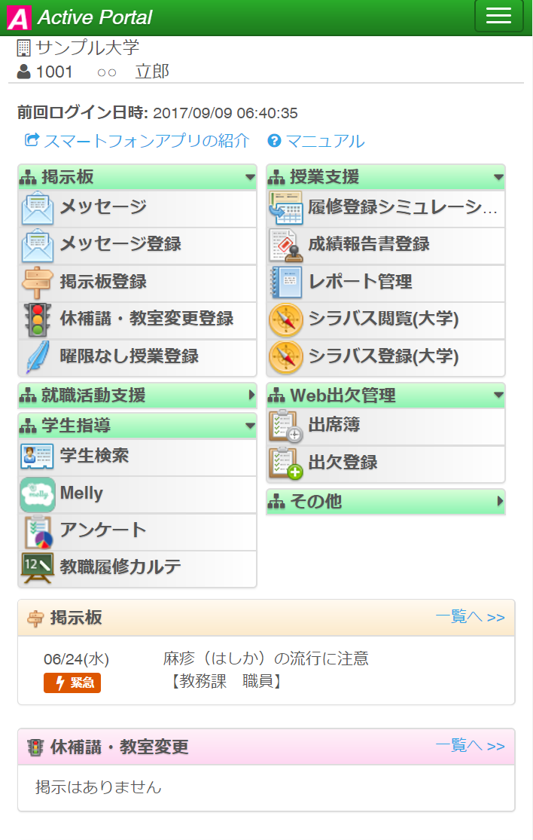
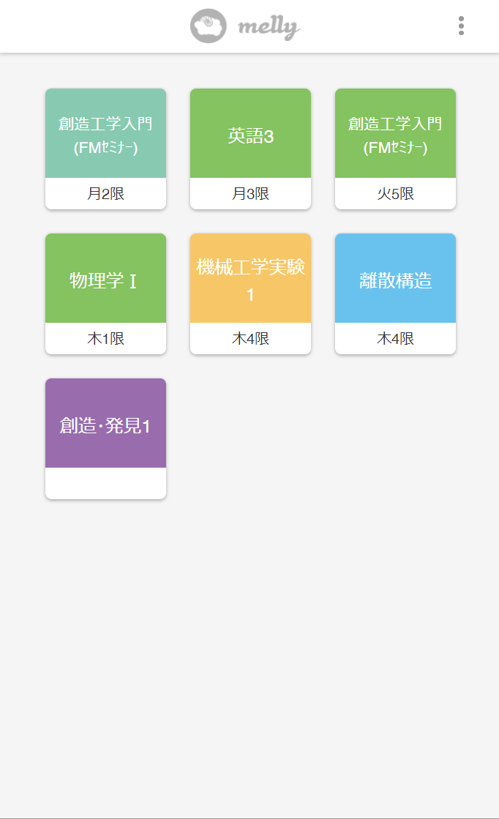
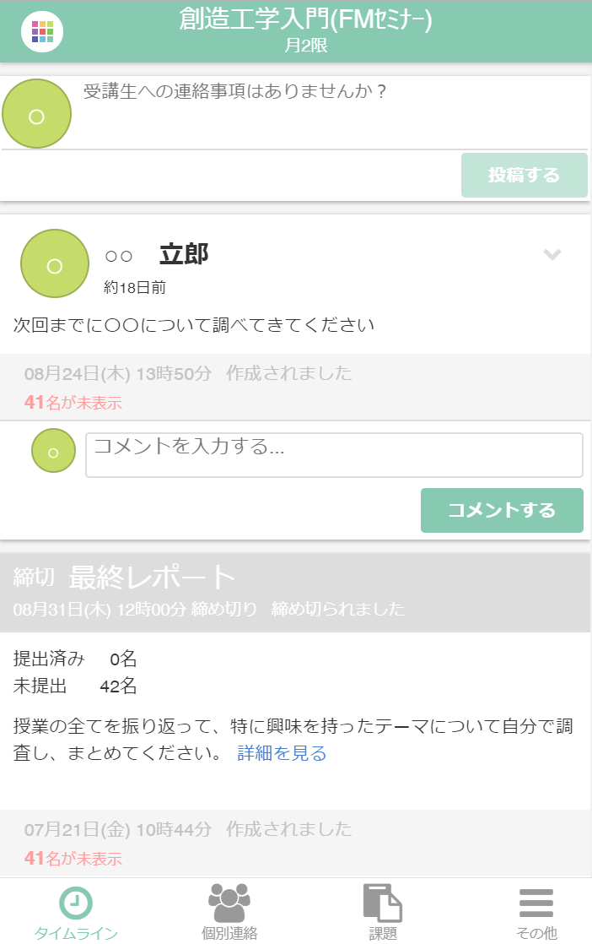
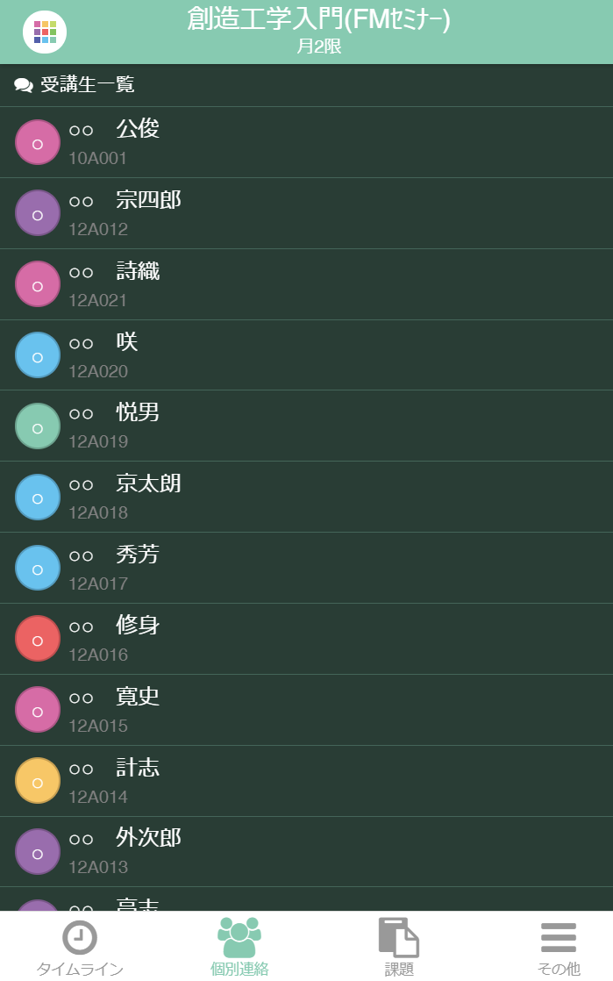
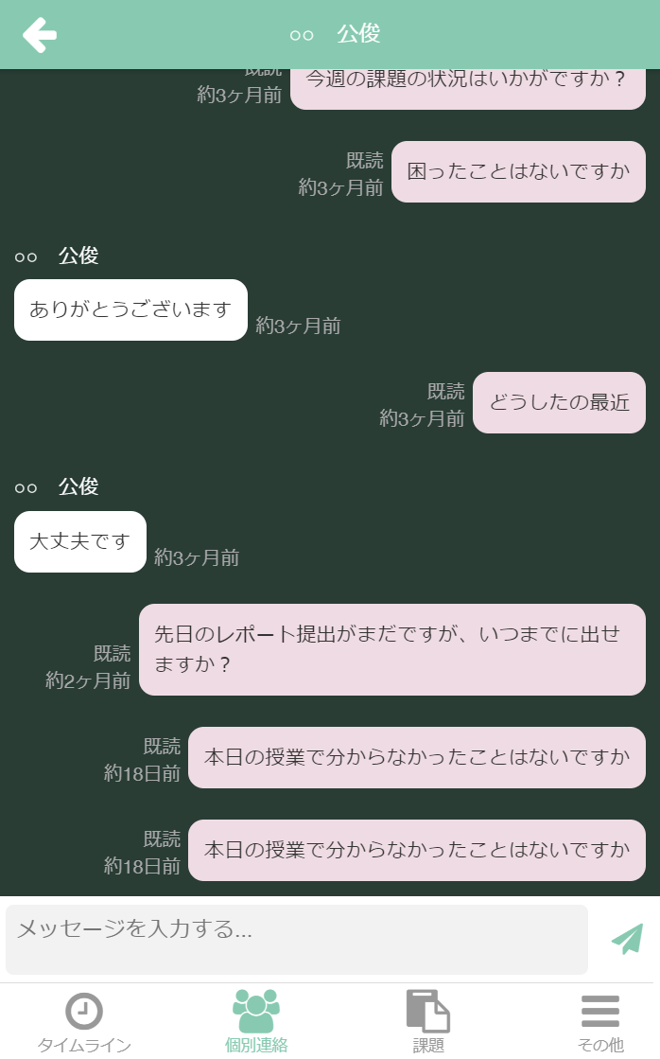

操作方法①：基本操作・個別連絡
Webブラウザにて、Aportal経由で利用することができます。また、スマートフォンにアプリをインストールして利用することもできます。
mellyトップ画面の担当科目は、履修登録が完了することで、生成されます。（職員さんの操作により、履修登録完了前に途中段階のグループを生成することも可能です）
①ポータルシステム
②mellyのトップ画面
- 今学期の担当科目の一覧が表示されます。
③タイムライン（科目ごと）
- 学生は教員の発言がないと発言できません。
‐ 教員は全ての発言を削除できます。
④個別連絡_学生一覧（科目ごと）
- 受講生の一覧が表示されます。
⑤個別連絡_学生との個別チャット（科目ごと）
- 選択した学生とチャットができます。
次ページへ

Slide 3
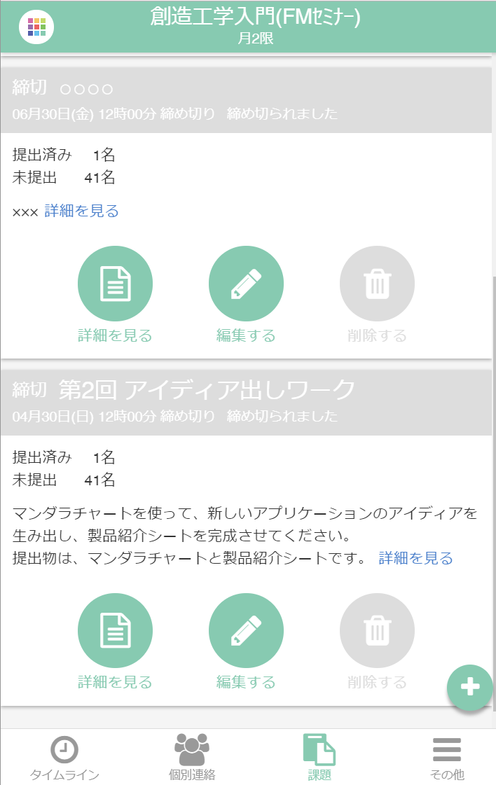
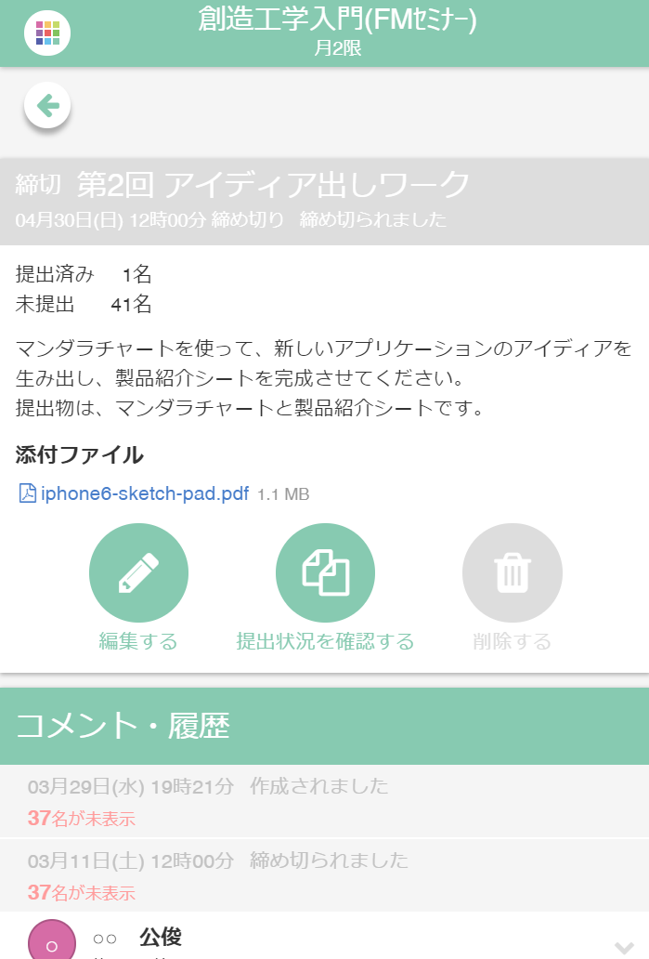
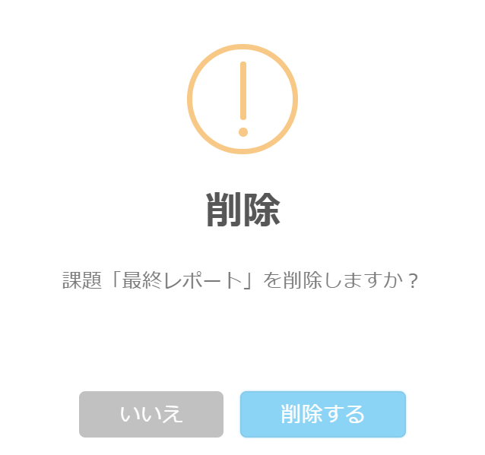
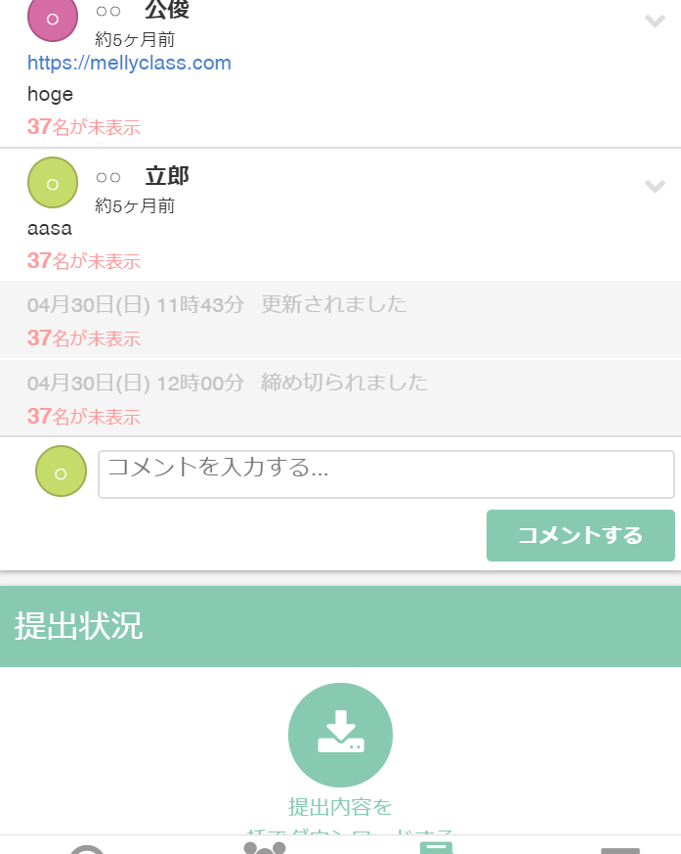
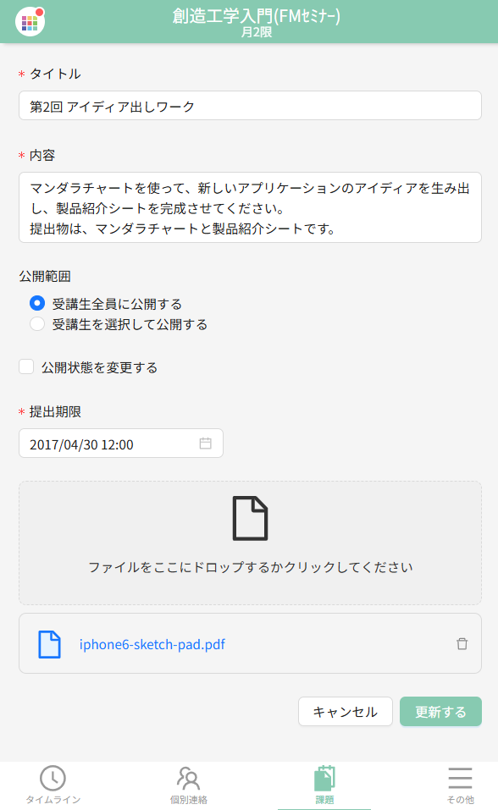
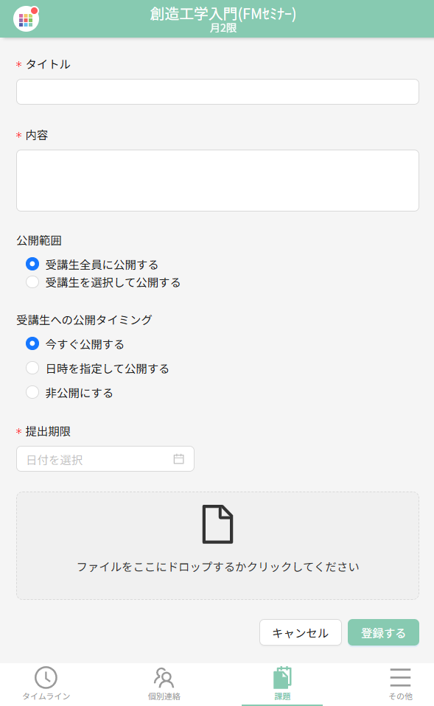
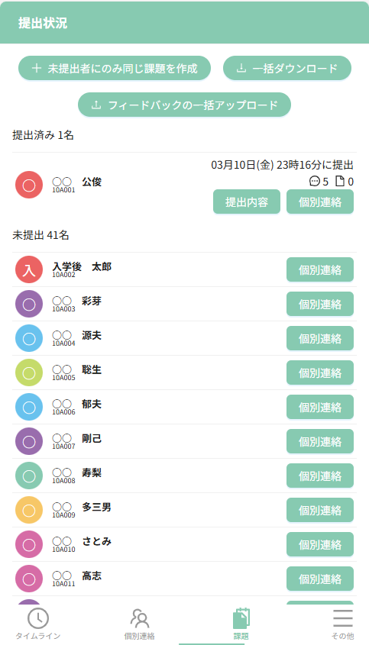
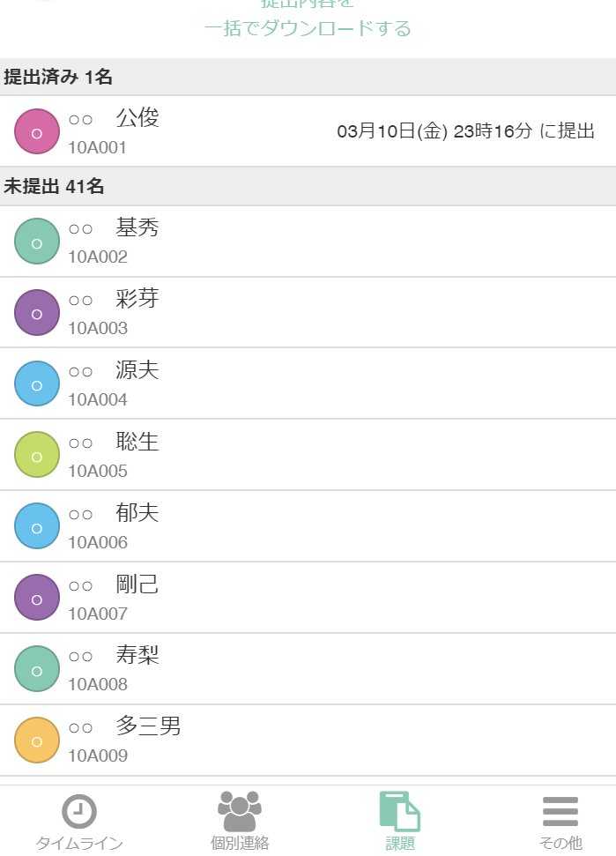
操作方法②：課題(レポート)機能
課題(レポート)機能では、学生に課題を出し、出した課題を回収することができます。
個別連絡機能を合わせて利用することで、個別指導の上で、再提出を行わせることもできます。（締め切りまで学生は何度でも再提出できます）
①課題(レポート)機能メイン
④課題の提出状況の確認･課題に関する学生
とのやり取り
⑤作成した課題の削除
本課題に関するタイムライン上のやり取りがここにも表示されます。
③作成した課題の編集
②レポートの新規作成
学生別の提出状況の確認及び、提出されたファイルの一括ダウンロードを行えます。
課題は、ミニッツペーパーとしての利用ンも対応し、テキストのみの提出も可能です。

